Slide 1


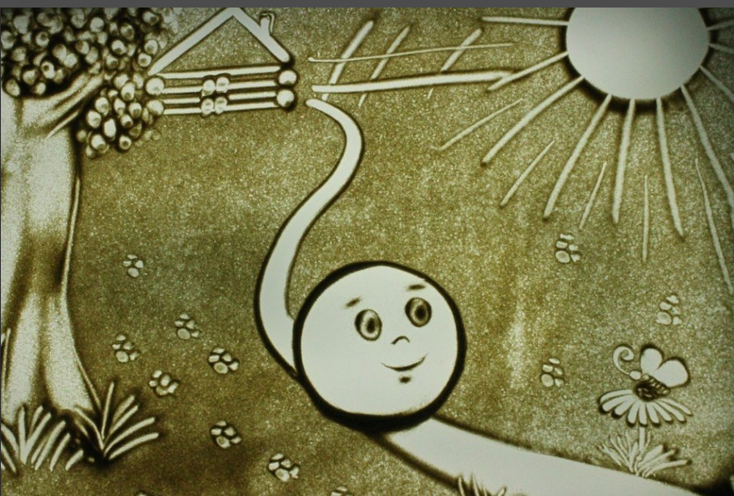
СВЕТОВОЙ ПЛАНШЕТ
В КОРРЕКЦИОННо-РАЗВИВАЮЩЕЙ РАБОТЕ
УЧИТЕЛЯ-ЛОГОПЕДА
Из опыта работы учителя-логопеда
МДОАУ № 221 «Сказка» г.Орска
Микушиной Л.Г.

Slide 2
Арт-терапия
В отличие от основных коррекционно-развивающих направлений, в которых используются в основном вербальные каналы коммуникации, арт-терапия использует язык визуальной и пластической экспрессии. Это особенно актуально при работе с детьми с нарушениями речи и делает ее незаменимым инструментом для исследования, развития и гармонизации в тех случаях, когда ребенок не может выразить словами свое эмоциональное состояние.

Slide 3
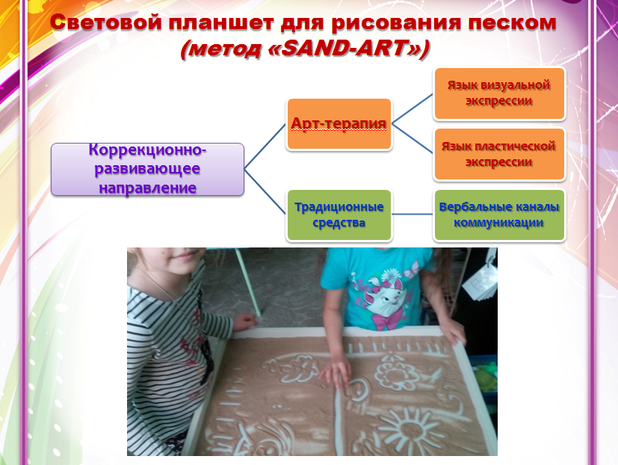
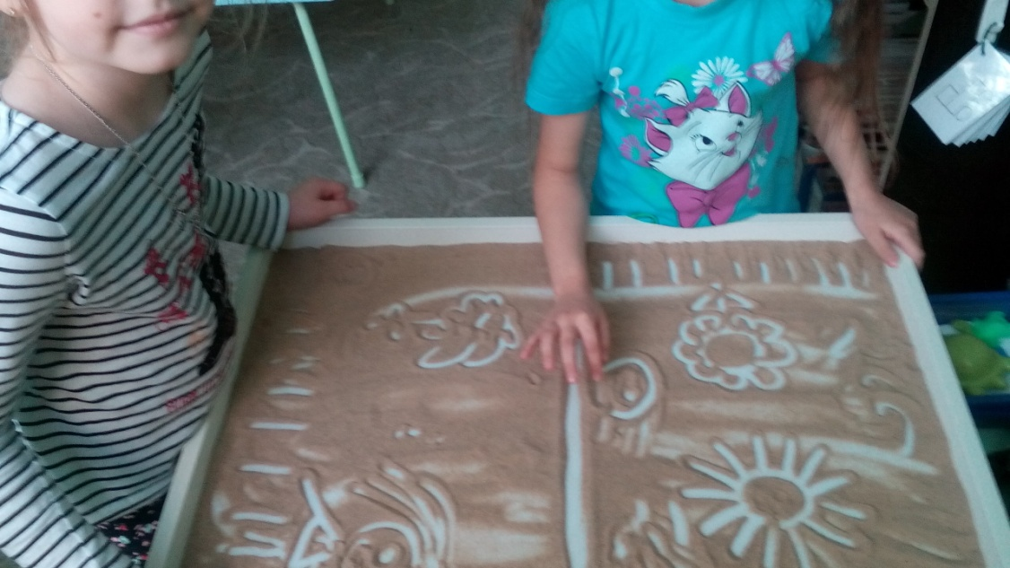
Это особенно актуально при работе с детьми с нарушениями речи и делает ее незаменимым инструментом для исследования, развития и гармонизации в тех случаях, когда ребенок не может выразить словами свое эмоциональное состояние. (Моторная алалия)
Также для достижения высоких результатов при использовании арт – терапии в логопедической практике я применяю световой планшет.

Slide 4
Это особенно актуально при работе с детьми с нарушениями речи и делает ее незаменимым инструментом для исследования, развития и гармонизации в тех случаях, когда ребенок не может выразить словами свое эмоциональное состояние. (Моторная алалия)
Также для достижения высоких результатов при использовании арт – терапии в логопедической практике я применяю световой планшет.

Slide 5
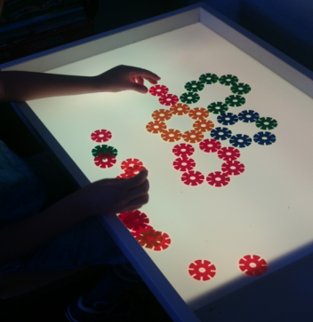
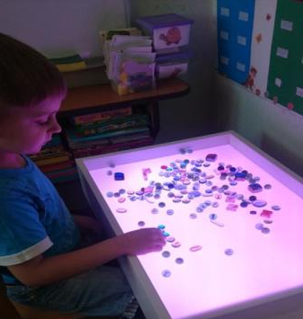
Игры со световым планшетом стали в последнее время очень популярными. У этих занятий масса положительных эффектов, в том числе психотерапевтических.
Творческие занятия на световом столе
решают ряд задач:
обретение нового сенсорного опыта,
развитие мелкой моторики, внимания,
образно-логического мышления, речи и воображения.

Slide 6
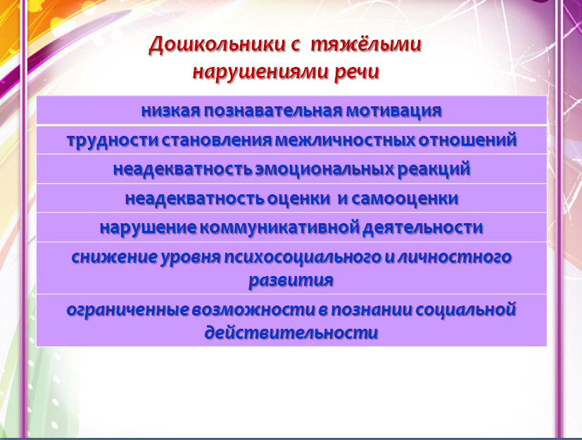
У дошкольников с нарушениями речи трудности становления межличностных отношений, неадекватность эмоциональных реакций, оценки и самооценки, низкая познавательная мотивация, нарушение коммуникативной деятельности приводят к резкому снижению уровня психосоциального и личностного развития ребенка и ограничивают его возможности в познании социальной действительности.
Творчество тесно связано с жизнью ребенка, наполненной богатой игрой фантазии и символической деятельностью.

Slide 7
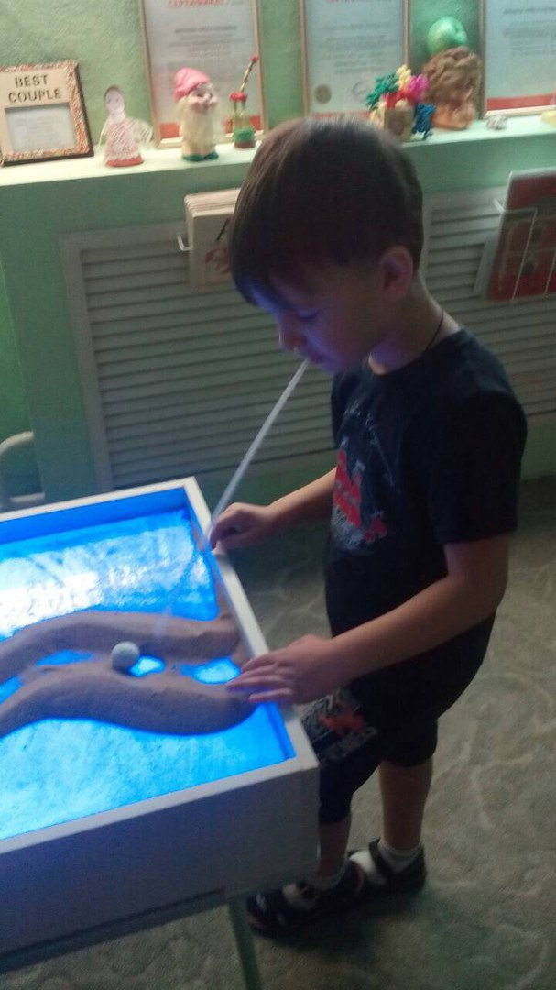
На логопедических занятиях «игры с песком» можно использовать для формирования правильной воздушной струи, что является неотъемлемой частью работы при звукопостановке.

Slide 8
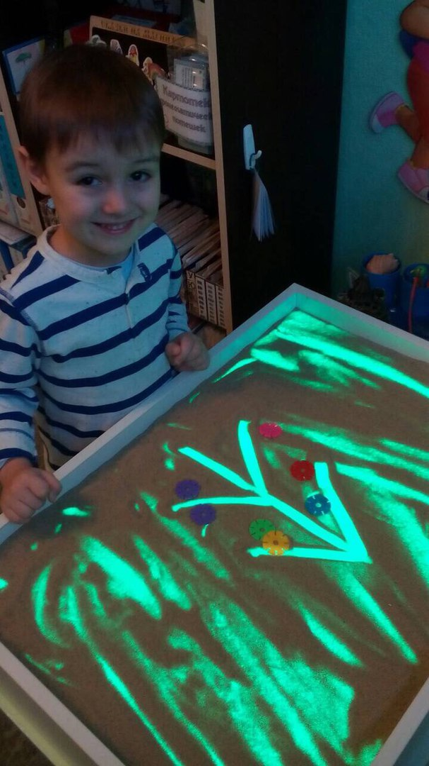
Световой планшет и песок – две прекрасные составляющие для
развития мелкой
моторики ребенка.
Тонкие движения
пальцев оказывают формирующее и
развивающее воздействие на речевую функцию ребенка. Помимо этого, мелкая моторика взаимодействует с мышлением, воображением, наблюдательностью и вниманием.

Slide 9
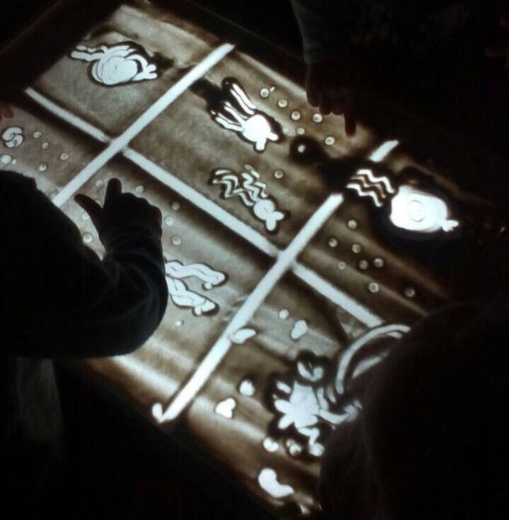
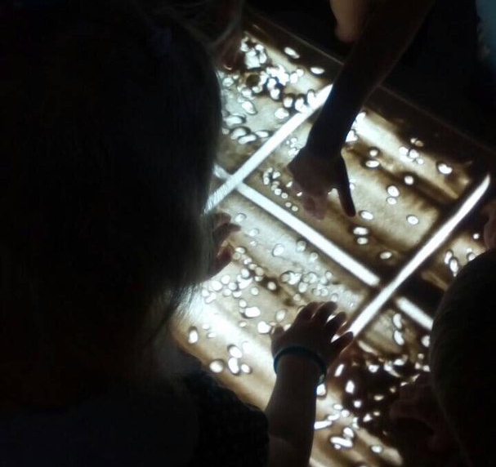
Конструирование с песком влияет на тактильное восприятие ребенка. Во время таких игр дети используют кисть руки, пальцы, тыльную сторону ладони.
На занятиях развивается фантазия и воображение ребенка, память и координация его движений.

Slide 10
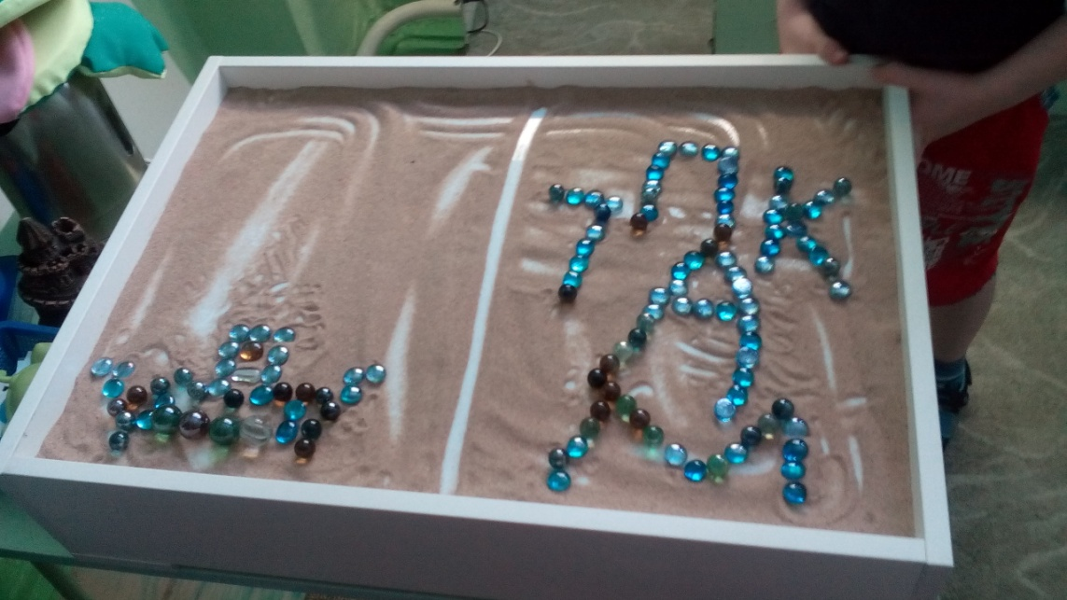
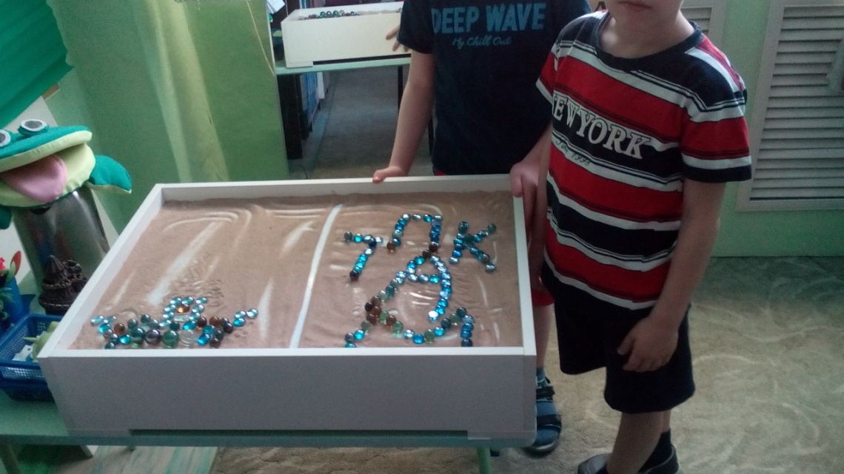
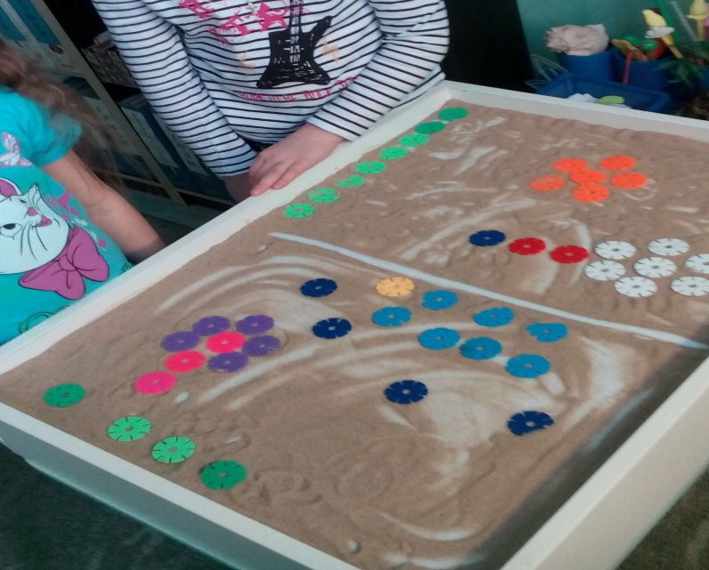
Материал для игр на световом планшете
мелкие предметы: россыпь стеклянных бусин (Марблс), камешков, желудей, кусочков мозаики, цветных пластиковых стаканчиков или ракушек.
Пусть ребенок выложит на плоском световом столе какой-нибудь узор. Перекладывая и сочетая мелкие предметы, ребенок будет исследовать взаимосвязь цвета, формы и текстуры, создаст неповторимые узоры и композиции.

Slide 11
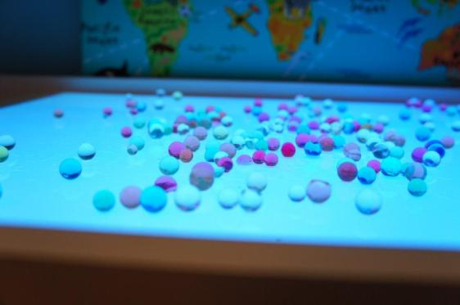
Можно наполнить световой стол размоченными гидрогелевыми шариками — ребенок получит массу удовольствия и интересных ощущений
(это одно из наших с детьми любимых занятий).

Slide 12
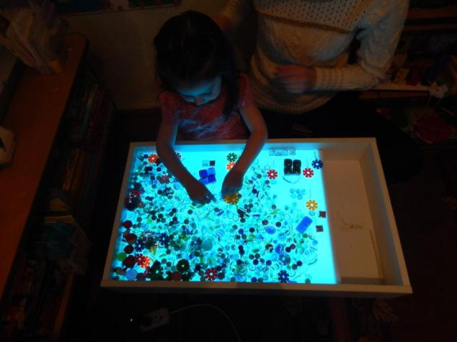
Игра в Марблс признана детскими психологами одной из самых полезных для подрастающего поколения: она развивает меткость, скорость, точность и моторику, а красивые оттенки стеклянных камушков пробуждают в ребенке чувство прекрасного.

Slide 13
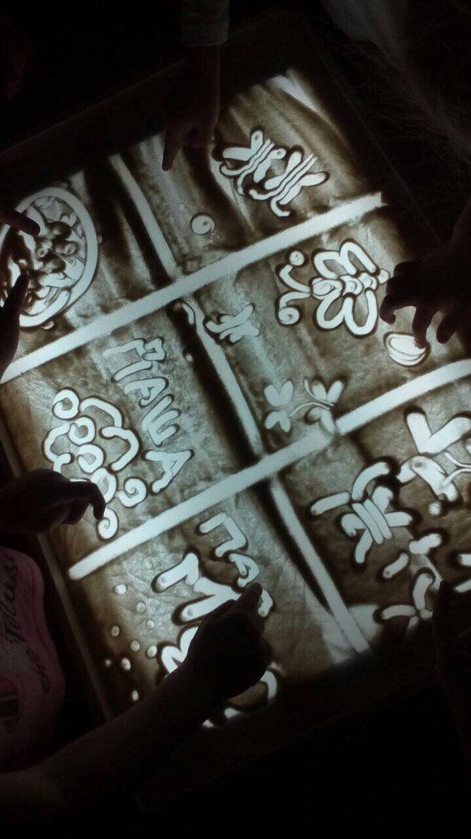
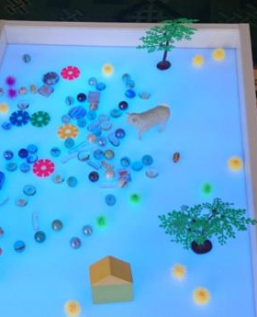
Игра является естественным занятием ребёнка, поэтому выполнение таких заданий приносит ему помимо новых знаний, ещё и положительные эмоции (радость, удивление). А значит, развивается исследовательский интерес, который служит основой для познавательной активности и желания учиться, экспериментировать, работать самостоятельно.

Slide 14
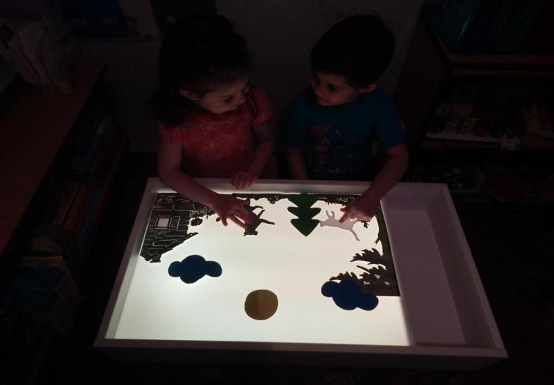
Световой планшет можно использовать как «Сказочный театр теней».

Slide 15
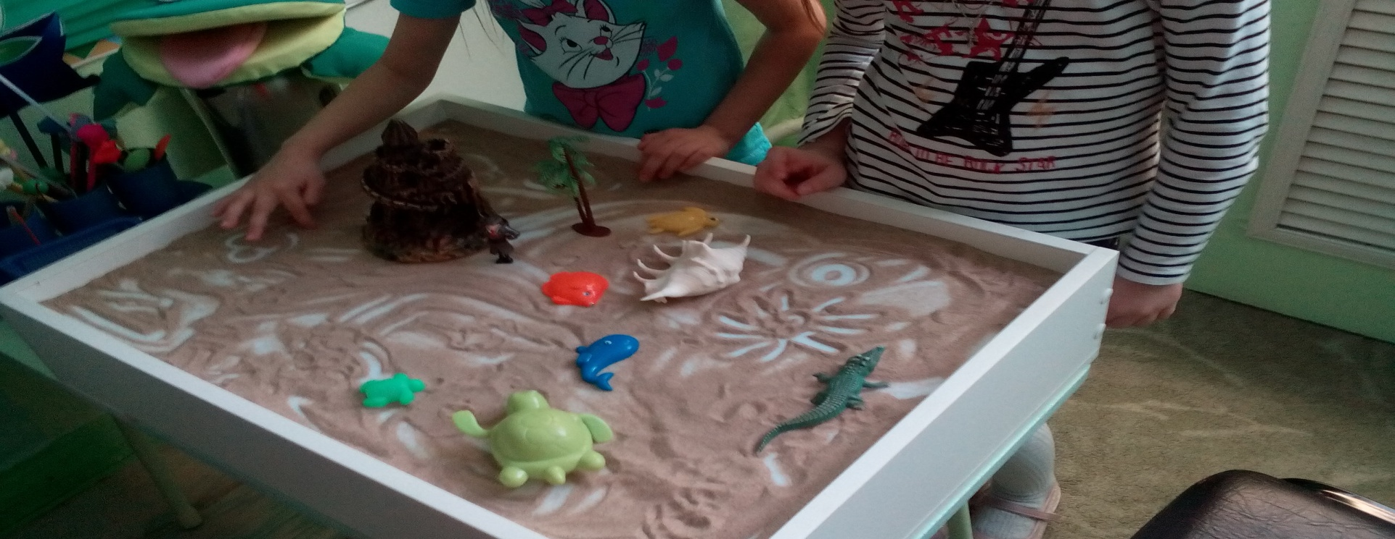
Световой планшет – основа для сюжетных игр на моих логопедических занятиях. Придумать тему для игры, подобрать игрушки и создать свой маленький мир и сюжет для развития связной речи готов.

Slide 16
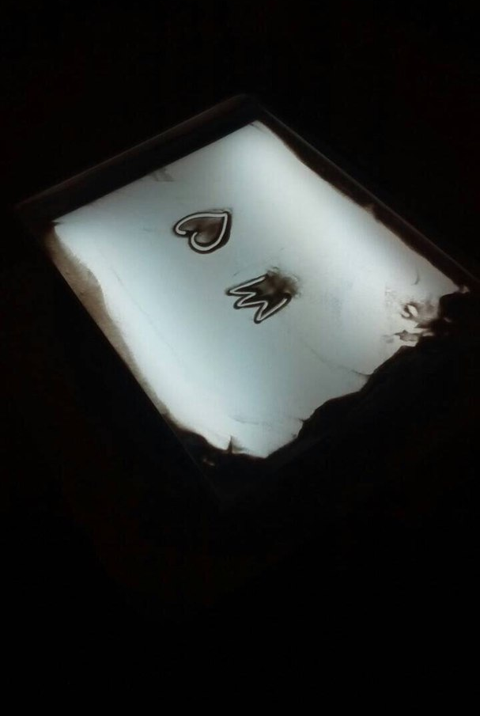
Программа для профилактики социальной некомпетентности воспитанников с ОНР через интегративное применение технологий рисования песком (метода Sand-Art) и игровых технологий, направленных на коррекцию личности дошкольника.
В соответствии с целью задачи разделены на два блока.

Slide 17
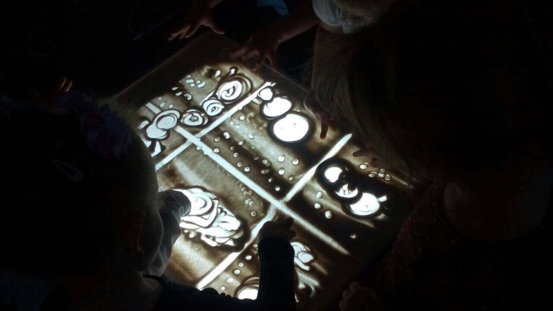
Блок 1. Коррекционно - развивающий.
Обучение положительному взаимоотношению и принятию других людей.
Обучение рефлексивным умениям.
Формирование потребности в саморазвитии.

Slide 18
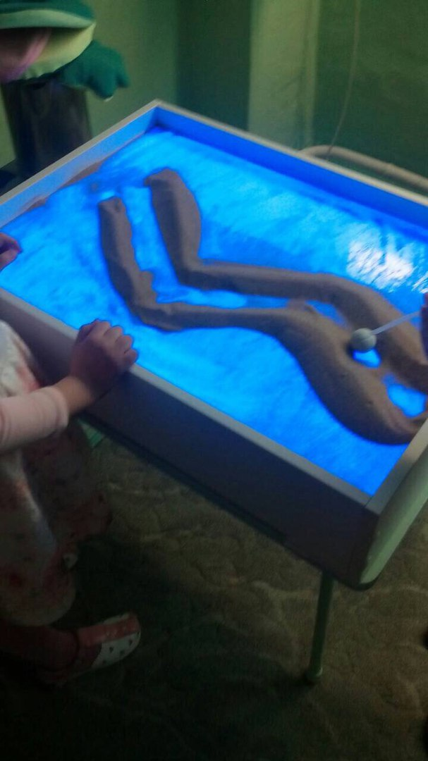
Блок 2. Операционно - технический.
Развитие художественно-эстетического вкуса.
Развитие мелкой моторики, их тактильных ощущений посредством определенных игровых упражнений, развитие глазомера.
Упражнение в наблюдательности. Упражнение в наблюдательности и умении мыслить творчески.
Обучение умению подчинять. Обучение умению подчинять эффект света и тени для передачи своего замысла.

Slide 19
Структура занятий с использованием метода Sand-Art как основного инструмента (профилактической)коррекционно-развивающей работы с детьми включает три части :
Вводная часть. Используются игровые упражнения, которые позволяют настроиться на игровую и образовательную ситуации.
Основная часть. Различные игровые упражнения и манипуляции с песком позволяют почувствовать ребен ку структуру материала, активизируют спонтанную изобразительную деятельность. Педагог может предлагать ребе ку тематическую или сюжетную основу.
Заключительная часть. Вербализация чувственного опыта ребенка, чувственного опыта ребенка, рефлексия и подведение итогов.

Slide 20
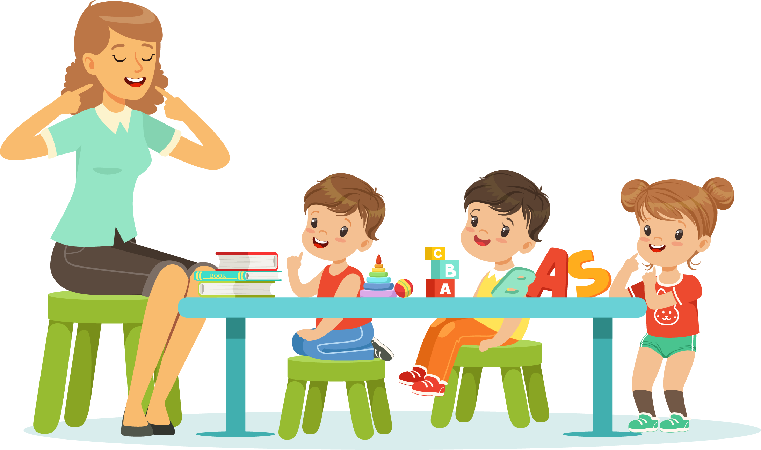
По результатам обследования детей можно отметить личностные изменения в поведении взаимодействии детей после проведенной работы с использованием метода использованием метода Sand-Art,
у детей повысились уровень самооценки, уверенность в своих силах и в себе, активность в общении со сверстниками, снизился уровень тревожности, агрессивности.

Slide 21
Спасибо
за внимание!

